Slide 1
РІВНЯННЯ означення

Slide 2
Нагадаємо, рівнянням називають рівність, що містить змінні.

Slide 3

Чи є рівнянням
1) $−5y\left(4x−9+3y\right)$ ?
Перевіряємо наявність двох речей:
1) Є змінні (букви);
2) Немає знака (дорівнює).
Отже,
― це не рівняння!

Slide 4
Рівняння, – це
рівність, що містить
змінні.

Slide 5
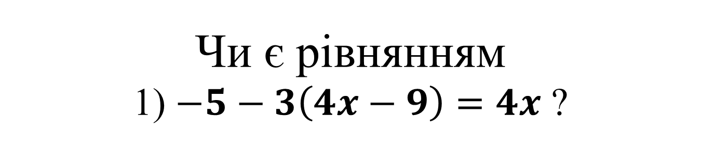
Чи є рівнянням
1) $−5−3\left(4x−9\right)=4x$ ?
Перевіряємо наявність двох речей:
1) Є змінна (буква);
2) Є знак (дорівнює).
Отже,
― це рівняння!
(з однією змінною x)

Slide 6
Рівняння, – це
рівність, що містить
змінні.

Slide 7

Чи є рівнянням
1) $−5∙12=−60$ ?
Перевіряємо наявність двох речей:
1) Є знак (дорівнює);
2) Немає змінних (букв).
Отже,
― це не рівняння!

Slide 8
Рівняння, – це
рівність, що містить
змінні.

Slide 9

Чи є рівнянням
1) $−4x^{2}+x−30$ ?
Перевіряємо наявність двох речей:
1) Є змінна (буква);
2) Немає знака (дорівнює).
Отже,
― це не рівняння!

Slide 10
Рівняння, – це
рівність, що містить
змінні.

Slide 11

Чи є рівнянням
1)$−4x^{2}+x−30=4x$ ?
Перевіряємо наявність двох речей:
1) Є змінна (буква);
2) Є знак (дорівнює).
Отже,
― це рівняння!
(з однією змінною x)

Slide 12
Рівняння, – це
рівність, що містить
змінні.

Slide 13

Чи є рівнянням
1)$−4x^{2}+y−30=4z$ ?
Перевіряємо наявність двох речей:
1) Є змінні (букви);
2) Є знак (дорівнює).
Отже,
― це рівняння!
(з трьома змінними x, y, z)

Slide 14
Рівняння, – це
рівність, що містить
змінні.

Slide 15

Чи є рівнянням
1)$49x^{2}+x−30=3t$ ?
Перевіряємо наявність двох речей:
1) Є змінні (букви);
2) Є знак (дорівнює).
Отже,
― це рівняння!
(з двома змінними x, t)

Slide 16
Рівняння, – це
рівність, що містить
змінні.

Slide 17
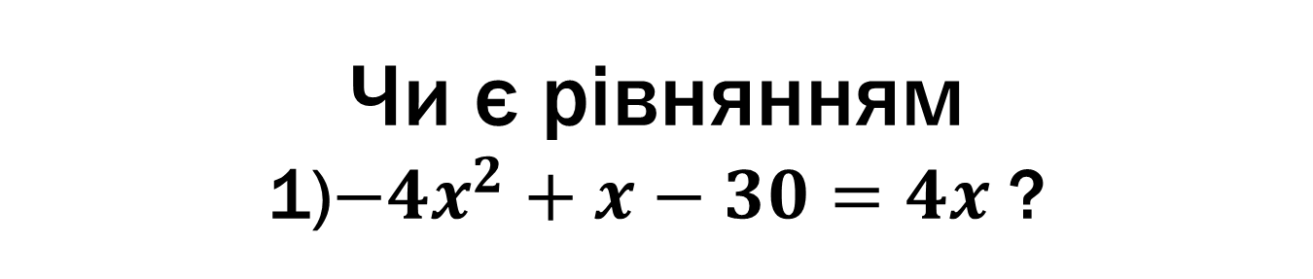
Чи є рівнянням
1)$−4x^{2}+x−30=4x$ ?
Перевіряємо наявність двох речей:
1) Є змінна (буква);
2) Є знак (дорівнює).
Отже,
― це рівняння!
(з однією змінною x)

Slide 18
Рівняння, – це
рівність, що містить
змінні.

Slide 19
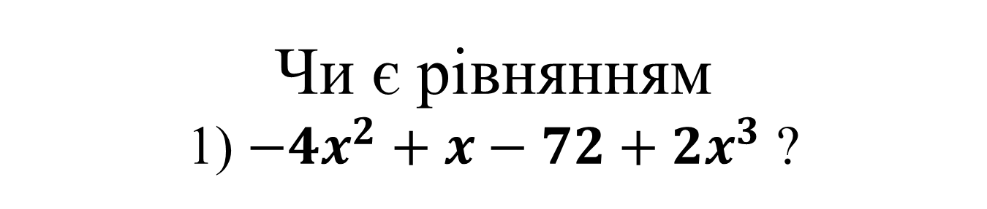
Чи є рівнянням
1) $−4x^{2}+x−72+2x^{3}$ ?
Перевіряємо наявність двох речей:
1) Є змінна (буква);
2) Немає знака (дорівнює).
Отже,
― це не рівняння!

Slide 20
Рівняння, – це
рівність, що містить
змінні.

Slide 21
Чи є рівнянням
1)$−4x^{2}+x−30=4x$ ?
Перевіряємо наявність двох речей:
1) Є змінна (буква);
2) Є знак (дорівнює).
Отже,
― це рівняння!
(з однією змінною x)

Slide 22
Рівняння, – це
рівність, що містить
змінні.

Slide 23
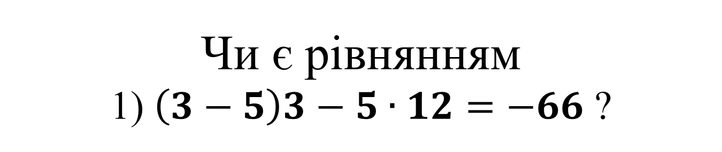
Чи є рівнянням
1) $\left(3−5\right)3−5∙12=−66$ ?
Перевіряємо наявність двох речей:
1) Є знак (дорівнює);
2) Немає змінних (букв).
Отже,
― це не рівняння!

Slide 24
Рівняння, – це
рівність, що містить
змінні.

Slide 25

Чи є рівнянням
1)$−7x^{3}+5−3x=9x$ ?
Перевіряємо наявність двох речей:
1) Є змінна (буква);
2) Є знак (дорівнює).
Отже,
― це рівняння!
(з однією змінною x)

Slide 26
РІВНЯННЯ корінь

Slide 27
Нагадаємо:
РОЗВ'ЯЗКОМ або КОРЕНЕМ рівняння з однією змінною, називають
значення змінної,
яке при підстановці в рівняння
перетворює рівняння на
правильну числову рівність.
Notes:
Прочитати як скоромовку

Slide 28
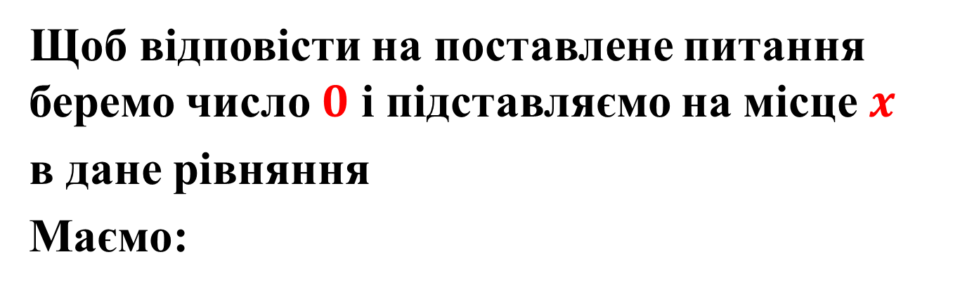
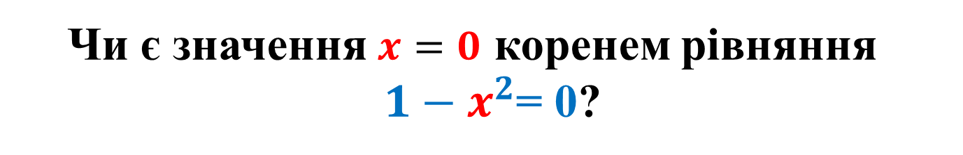

Чи є значення $x=0$ коренем рівняння ${1−x}^{2}$= 0?
Щоб відповісти на поставлене питання беремо число $0$ і підставляємо на місце $x$
в дане рівняння
Маємо:
${1−0}^{2}$= 0
$1−0= 0$
$$1= 0$$
Отримали неправильну числову рівність, отже, число $0$
НЕ КОРІНЬ

Slide 29
РОЗВ'ЯЗКОМ або КОРЕНЕМ рівняння з однією змінною, називають
значення змінної,
яке при підстановці в рівняння
перетворює рівняння на
правильну числову рівність.
Notes:
Прочитати як скоромовку

Slide 30
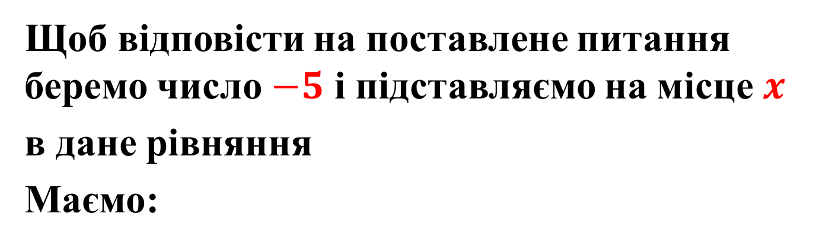
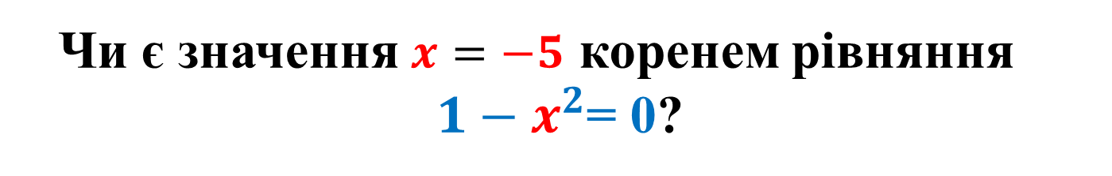

Чи є значення $x=−5$ коренем рівняння ${1−x}^{2}$= 0?
Щоб відповісти на поставлене питання беремо число $−5$ і підставляємо на місце $x$
в дане рівняння
Маємо:
${1−\left(−5\right)}^{2}$= 0
$1−25= 0$
$$−24= 0$$
Отримали неправильну числову рівність, отже, число $−5$
НЕ КОРІНЬ

Slide 31
РОЗВ'ЯЗКОМ або КОРЕНЕМ рівняння з однією змінною, називають
значення змінної,
яке при підстановці в рівняння
перетворює рівняння на
правильну числову рівність.
Notes:
Прочитати як скоромовку

Slide 32
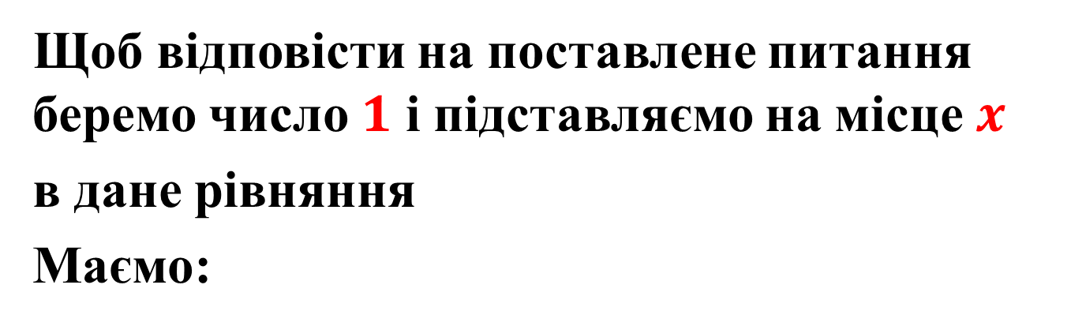
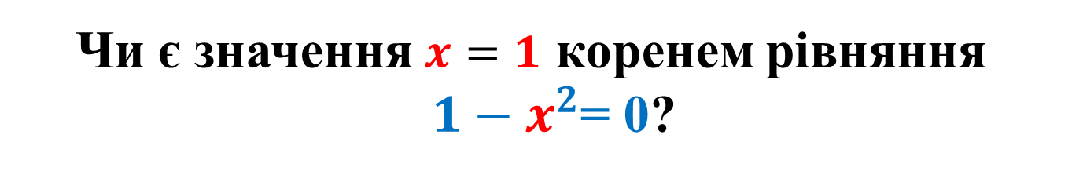

Чи є значення $x=1$ коренем рівняння ${1−x}^{2}$= 0?
Щоб відповісти на поставлене питання беремо число $1$ і підставляємо на місце $x$
в дане рівняння
Маємо:
${1−1}^{2}$= 0
$1−1= 0$
$$0= 0$$
Отримали правильну числову рівність, отже, число $1$
КОРІНЬ

Slide 33
РОЗВ'ЯЗКОМ або КОРЕНЕМ рівняння з однією змінною, називають
значення змінної,
яке при підстановці в рівняння
перетворює рівняння на
правильну числову рівність.
Notes:
Прочитати як скоромовку

Slide 34
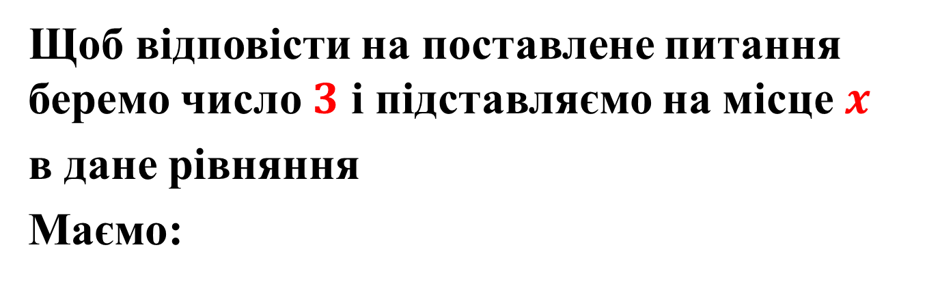
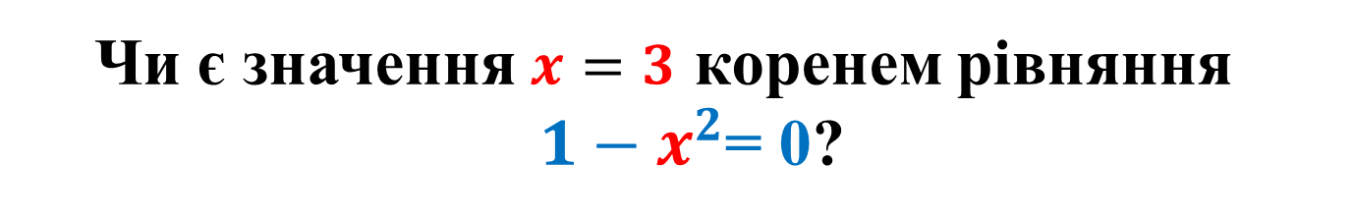

Чи є значення $x=3$ коренем рівняння ${1−x}^{2}$= 0?
Щоб відповісти на поставлене питання беремо число $3$ і підставляємо на місце $x$
в дане рівняння
Маємо:
${1−3}^{2}$= 0
$1−9= 0$
$$−8= 0$$
Отримали неправильну числову рівність, отже, число $3$
НЕ КОРІНЬ

Slide 35
РОЗВ'ЯЗКОМ або КОРЕНЕМ рівняння з однією змінною, називають
значення змінної,
яке при підстановці в рівняння
перетворює рівняння на
правильну числову рівність.
Notes:
Прочитати як скоромовку

Slide 36
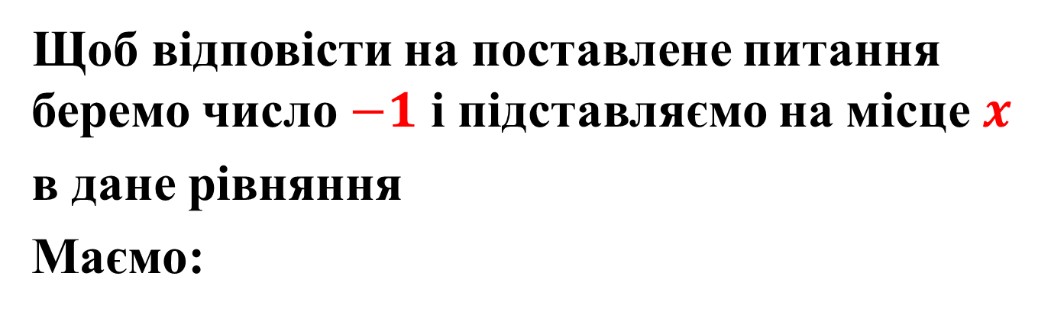


Чи є значення $x=−1$ коренем рівняння ${1−x}^{2}$= 0?
Щоб відповісти на поставлене питання беремо число $−1$ і підставляємо на місце $x$
в дане рівняння
Маємо:
${1−\left(−1\right)}^{2}$= 0
$1−1= 0$
$$0= 0$$
Отримали правильну числову рівність, отже, число $−1$
КОРІНЬ

Slide 37
РОЗВ'ЯЗКОМ або КОРЕНЕМ рівняння з однією змінною, називають
значення змінної,
яке при підстановці в рівняння
перетворює рівняння на
правильну числову рівність.
Notes:
Прочитати як скоромовку

Slide 38
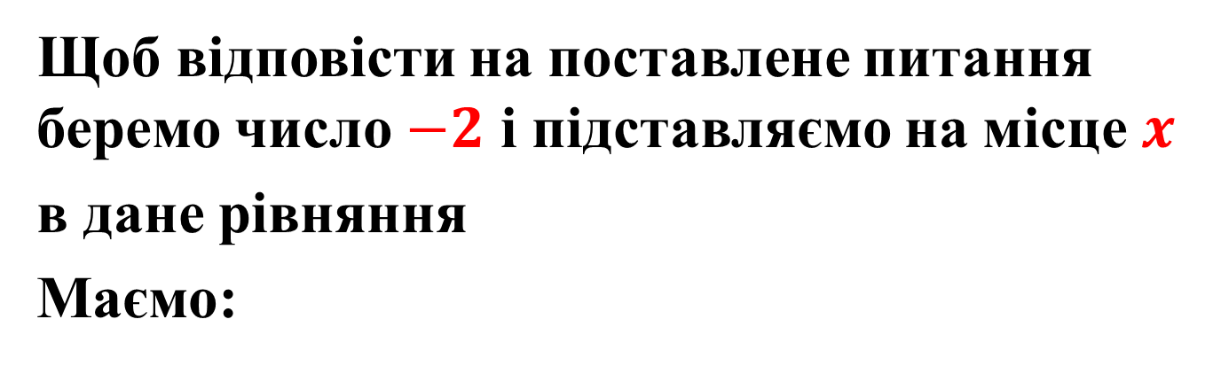
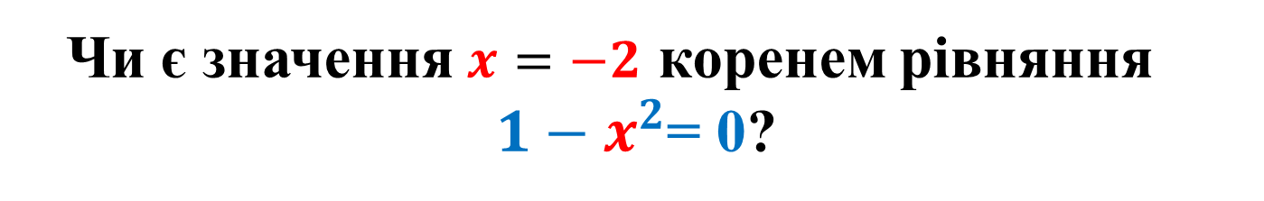

Чи є значення $x=−2$ коренем рівняння ${1−x}^{2}$= 0?
Щоб відповісти на поставлене питання беремо число $−2$ і підставляємо на місце $x$
в дане рівняння
Маємо:
${1−\left(−2\right)}^{2}$= 0
$1−4= 0$
$$−3= 0$$
Отримали неправильну числову рівність, отже, число $−2$
НЕ КОРІНЬ

Slide 39
РОЗВ'ЯЗКОМ або КОРЕНЕМ рівняння з однією змінною, називають
значення змінної,
яке при підстановці в рівняння
перетворює рівняння на
правильну числову рівність.
Notes:
Прочитати як скоромовку

Slide 40
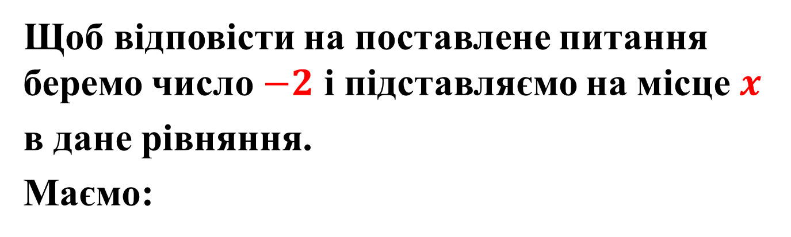
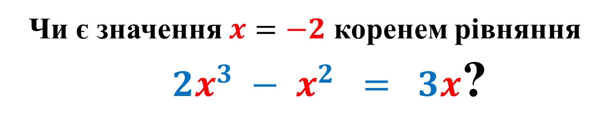

Чи є значення $x=−2$ коренем рівняння $2{x^{3} − x}^{2} = 3x$?
Щоб відповісти на поставлене питання беремо число $−2$ і підставляємо на місце $x$
в дане рівняння.
Маємо:
$$2{{\left(−2\right)}^{3}−\left(−2\right)}^{2}=3\left(−2\right)$$
$$−16−4=−6$$
$$−20=−6$$
Отримали неправильну числову рівність, отже, число $−2$
НЕ КОРІНЬ

Slide 41
РОЗВ'ЯЗКОМ або КОРЕНЕМ рівняння з однією змінною, називають
значення змінної,
яке при підстановці в рівняння
перетворює рівняння на
правильну числову рівність.
Notes:
Прочитати як скоромовку

Slide 42

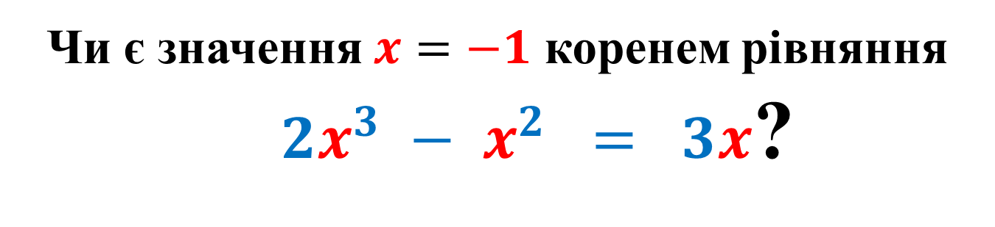

Чи є значення $x=−1$ коренем рівняння $2{x^{3} − x}^{2} = 3x$?
Щоб відповісти на поставлене питання беремо число $−1$ і підставляємо на місце $x$
в дане рівняння.
Маємо:
$$2{{\left(−1\right)}^{3}−\left(−1\right)}^{2}=3\left(−1\right)$$
$$−2−1=−3$$
$$−3=−3$$
Отримали правильну числову рівність, отже, число $−1$
КОРІНЬ

Slide 43
РОЗВ'ЯЗКОМ або КОРЕНЕМ рівняння з однією змінною, називають
значення змінної,
яке при підстановці в рівняння
перетворює рівняння на
правильну числову рівність.
Notes:
Прочитати як скоромовку

Slide 44

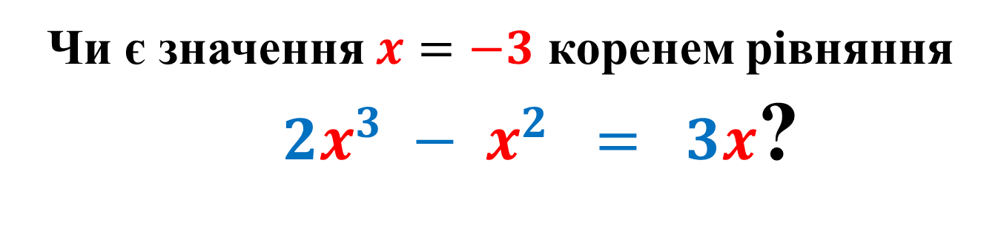

Чи є значення $x=−3$ коренем рівняння $2{x^{3} − x}^{2} = 3x$?
Щоб відповісти на поставлене питання беремо число $−3$ і підставляємо на місце $x$
в дане рівняння.
Маємо:
$$2{{\left(−3\right)}^{3}−\left(−3\right)}^{2}=3\left(−3\right)$$
$$−54−9=−9$$
$$−63=−9$$
Отримали неправильну числову рівність, отже, число $−2$
НЕ КОРІНЬ

Slide 45
РОЗВ'ЯЗКОМ або КОРЕНЕМ рівняння з однією змінною, називають
значення змінної,
яке при підстановці в рівняння
перетворює рівняння на
правильну числову рівність.
Notes:
Прочитати як скоромовку

Slide 46
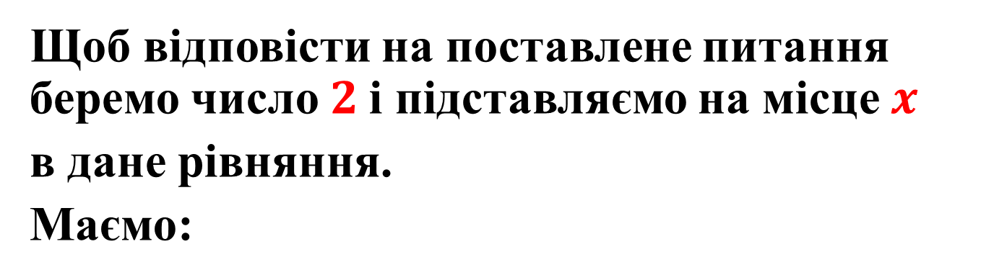
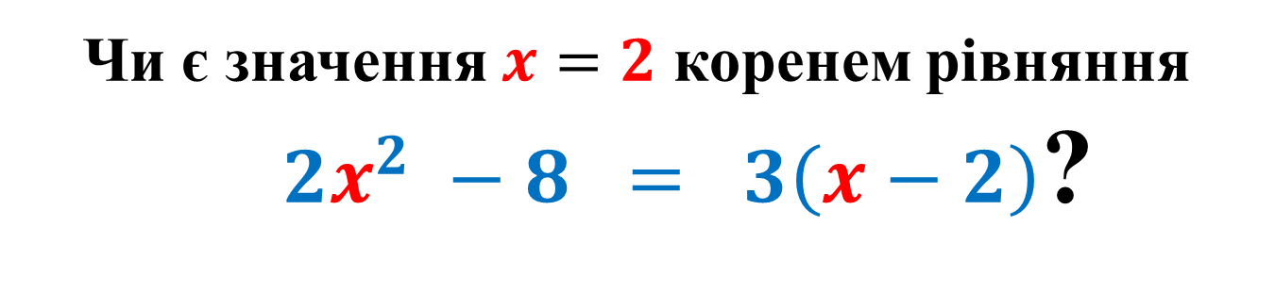
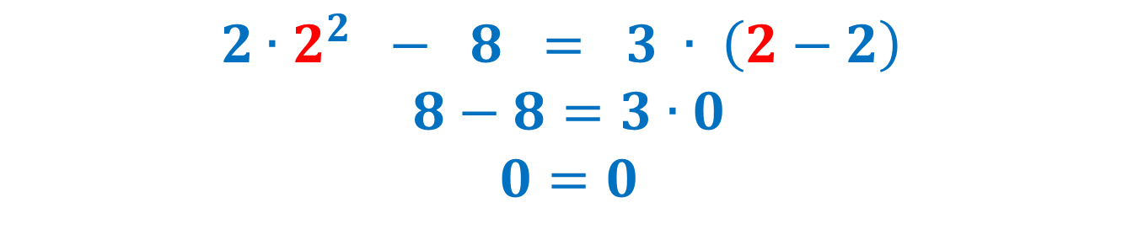
Чи є значення $x=2$ коренем рівняння $2x^{2} −8 = 3\left(x−2\right)$?
Щоб відповісти на поставлене питання беремо число $2$і підставляємо на місце $x$
в дане рівняння.
Маємо:
$2∙2^{2} − 8 = 3 ∙ \left(2−2\right)$
$$8−8=3∙0$$
$$0=0$$
Отримали правильну числову рівність, отже, число $2$
КОРІНЬ

Slide 47
РОЗВ'ЯЗКОМ або КОРЕНЕМ рівняння з однією змінною, називають
значення змінної,
яке при підстановці в рівняння
перетворює рівняння на
правильну числову рівність.
Notes:
Прочитати як скоромовку

Slide 48
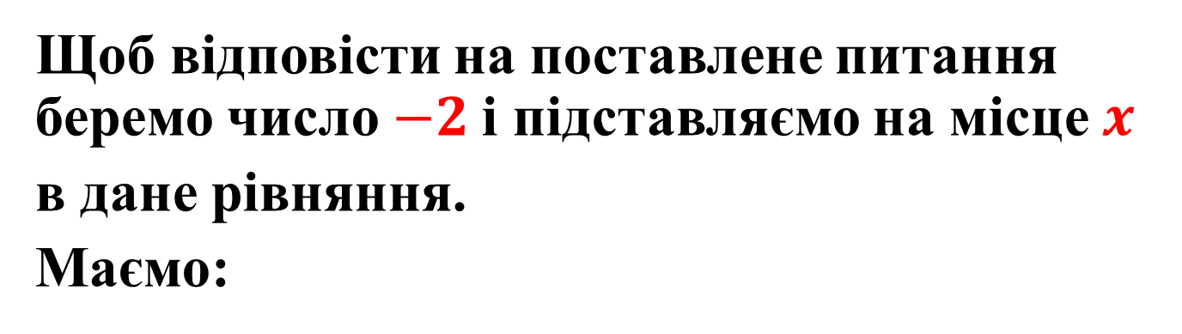
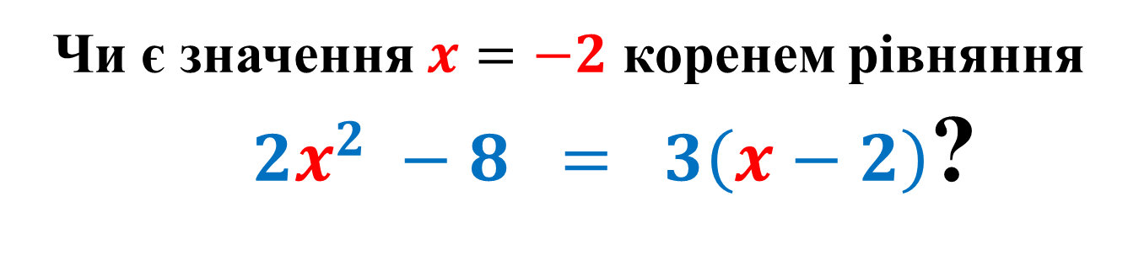
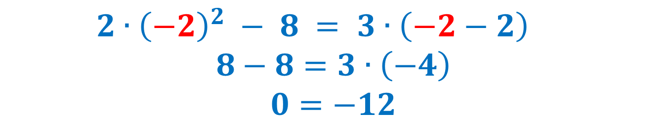
Чи є значення $x=−2$ коренем рівняння $2x^{2} −8 = 3\left(x−2\right)$?
Щоб відповісти на поставлене питання беремо число $−2$і підставляємо на місце $x$
в дане рівняння.
Маємо:
$2∙{\left(−2\right)}^{2} − 8 = 3∙\left(−2−2\right)$
$$8−8=3∙\left(−4\right)$$
$$0=−12$$
Отримали неправильну числову рівність, отже, число $−2$
НЕ КОРІНЬ

Slide 49
РОЗВ'ЯЗКОМ або КОРЕНЕМ рівняння з однією змінною, називають
значення змінної,
яке при підстановці в рівняння
перетворює рівняння на
правильну числову рівність.
Notes:
Прочитати як скоромовку

Slide 50
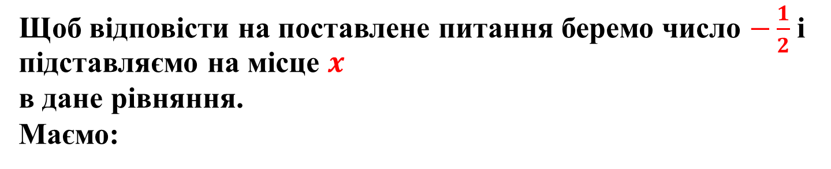
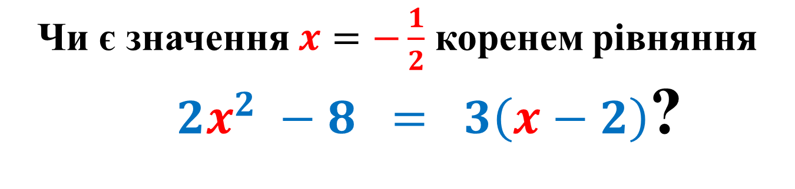
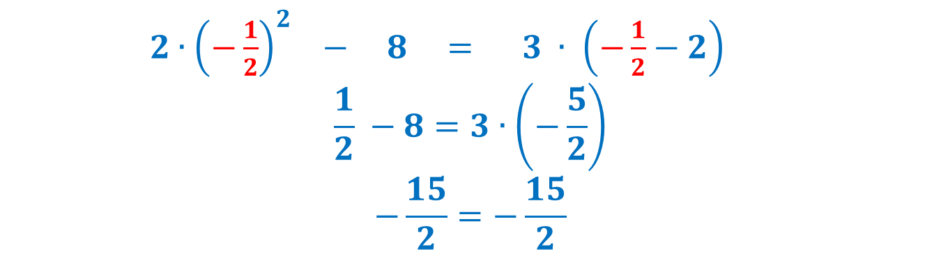
Чи є значення $x=−\frac{1}{2}$ коренем рівняння $2x^{2} −8 = 3\left(x−2\right)$?
Щоб відповісти на поставлене питання беремо число $−\frac{1}{2}$ і підставляємо на місце $x$
в дане рівняння.
Маємо:
$2∙{\left(−\frac{1}{2}\right)}^{2} − 8 = 3 ∙ \left(−\frac{1}{2}−2\right)$
$$\frac{1}{2} −8=3∙\left(−\frac{5}{2}\right)$$
$$−\frac{15}{2}=−\frac{15}{2}$$
Отримали правильну числову рівність, отже, число$−\frac{1}{2}$
КОРІНЬ

Slide 51
РОЗВ'ЯЗКОМ або КОРЕНЕМ рівняння з однією змінною, називають
значення змінної,
яке при підстановці в рівняння
перетворює рівняння на
правильну числову рівність.
Notes:
Прочитати як скоромовку

Slide 52
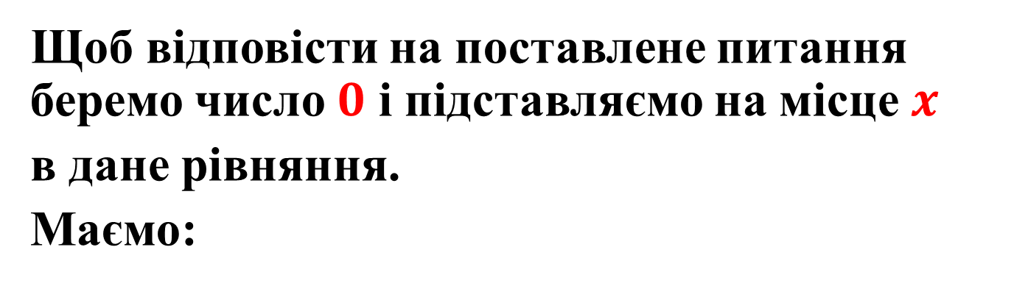
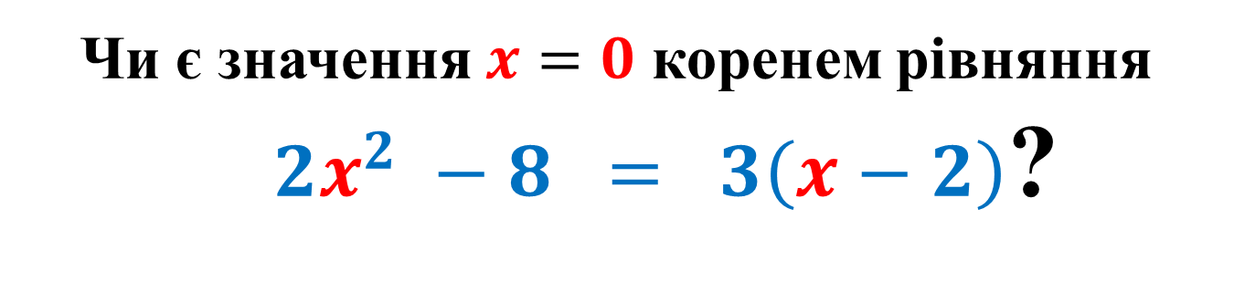
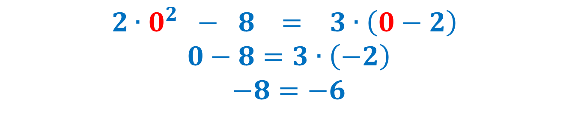
Чи є значення $x=0$ коренем рівняння $2x^{2} −8 = 3\left(x−2\right)$?
Щоб відповісти на поставлене питання беремо число $0$ і підставляємо на місце $x$
в дане рівняння.
Маємо:
$2∙0^{2} − 8 = 3∙\left(0−2\right)$
$$0−8=3∙\left(−2\right)$$
$$−8=−6$$
Отримали неправильну числову рівність, отже, число $0$
НЕ КОРІНЬ

Slide 53
РОЗВ'ЯЗКОМ або КОРЕНЕМ рівняння з однією змінною, називають
значення змінної,
яке при підстановці в рівняння
перетворює рівняння на
правильну числову рівність.
Notes:
Прочитати як скоромовку

Slide 54
РІВНЯННЯ властивості

Slide 55
Властивості рівнянь
ВИКОНУЄМО ТІЛЬКИ ОДИН КРОК: ділимо обидві частини рівняння на коефіцієнт біля змінної

Slide 56

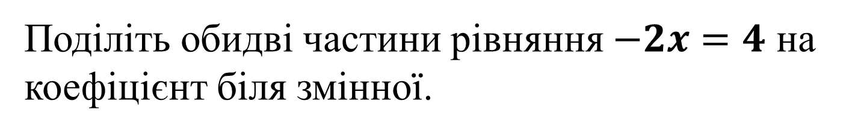


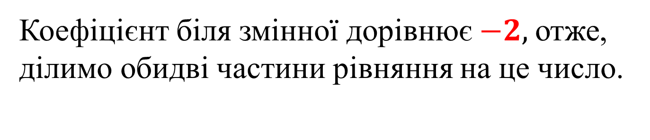
Поділіть обидві частини рівняння $−2x=4$ на коефіцієнт біля змінної.
Коефіцієнт біля змінної дорівнює $−2,$отже, ділимо обидві частини рівняння на це число.
$$:\left(−2\right)$$
$−2x=4$
$$\frac{−2x}{−2}=\frac{4}{−2}$$
1
2
1
1
$x=−2$.

Slide 57
Обидві частини рівняння можна
множити або ділити на одне й теж саме число
крім нуля.
Notes:
Прочитати як скоромовку

Slide 58

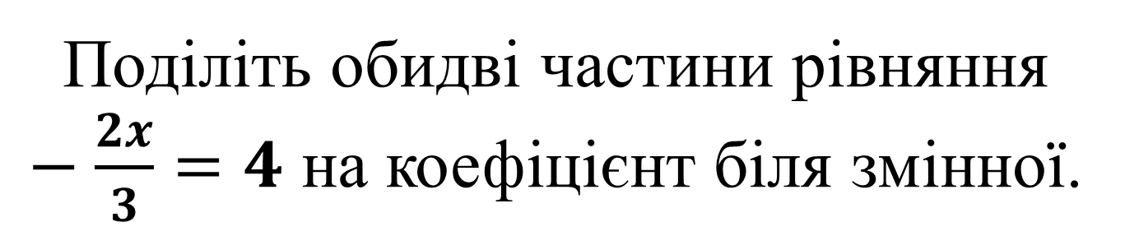


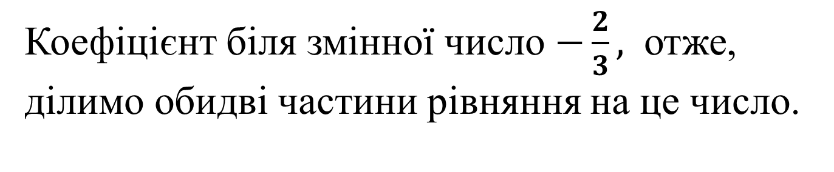
Поділіть обидві частини рівняння $−\frac{2x}{3}=4$ на коефіцієнт біля змінної.
Коефіцієнт біля змінної число $−\frac{2}{3},$ отже, ділимо обидві частини рівняння на це число.
$−\frac{2x}{3}=4$
$$−\frac{2x}{3}:\left(−\frac{2}{3}\right)=4\text{:}\left(−\frac{2}{3}\right)$$
$$:\left(−\frac{2}{3}\right)$$
$x=−6$.

Slide 59
Обидві частини рівняння можна
множити або ділити на одне й теж саме число
крім нуля.
Notes:
Прочитати як скоромовку

Slide 60
Властивості рівнянь
ВИКОНУЄМО ТІЛЬКИ ОДИН КРОК: переносимо доданки із однієї частини рівності в іншу змінюючи при цьому їх знаки на протилежні.

Slide 61
Нагадаємо:
В рівнянні можна переносити доданки із однієї частини рівності в іншу змінюючи при цьому їх знаки на протилежні.
Notes:
Прочитати як скоромовку

Slide 62

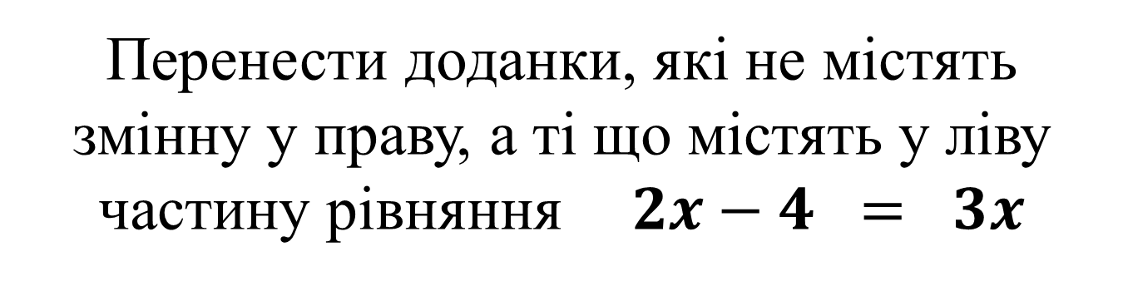
Перенести доданки, які не містять змінну у праву, а ті що містять у ліву частину рівняння$2x−4 = 3x$
― +
$$2x−4 = 3x$$
$$2x−3x=+4$$
― +

Slide 63
В рівнянні можна
переносити доданки із однієї частини рівності в іншу змінюючи при цьому їх знаки на протилежні.
Notes:
Прочитати як скоромовку

Slide 64

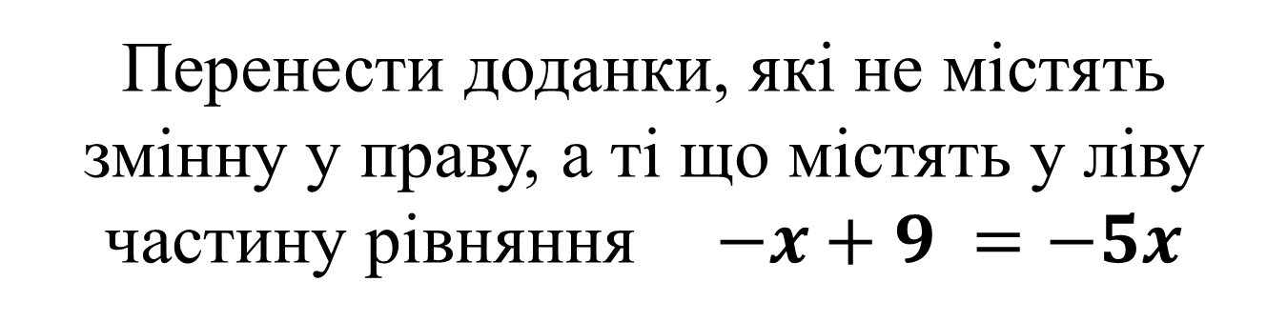
Перенести доданки, які не містять змінну у праву, а ті що містять у ліву частину рівняння$−x+9 =−5x$
+ ―
$$−x+9=−5x$$
$$−x+5x=−9$$
+ ―

Slide 65
В рівнянні можна
переносити доданки із однієї частини рівності в іншу змінюючи при цьому їх знаки на протилежні.
Notes:
Прочитати як скоромовку

Slide 66
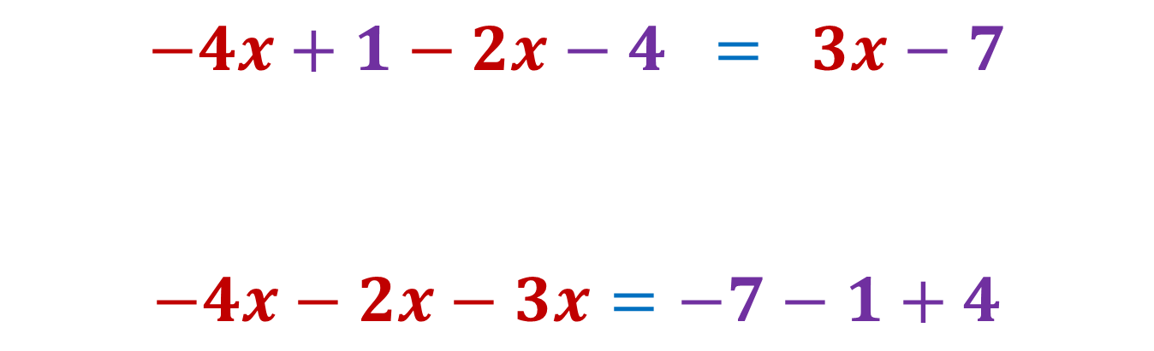
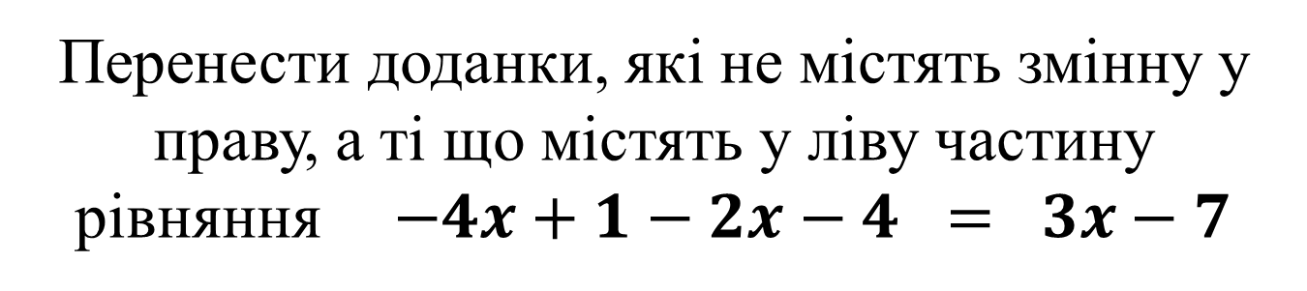
Перенести доданки, які не містять змінну у праву, а ті що містять у ліву частину рівняння$−4x+1−2x−4 = 3x−7$
+ ―
― +
$$−4x+1−2x−4 = 3x−7$$
$$−4x−2x−3x=−7−1+4$$
― +

Slide 67
В рівнянні можна
переносити доданки із однієї частини рівності в іншу змінюючи при цьому їх знаки на протилежні.
Notes:
Прочитати як скоромовку

Slide 68
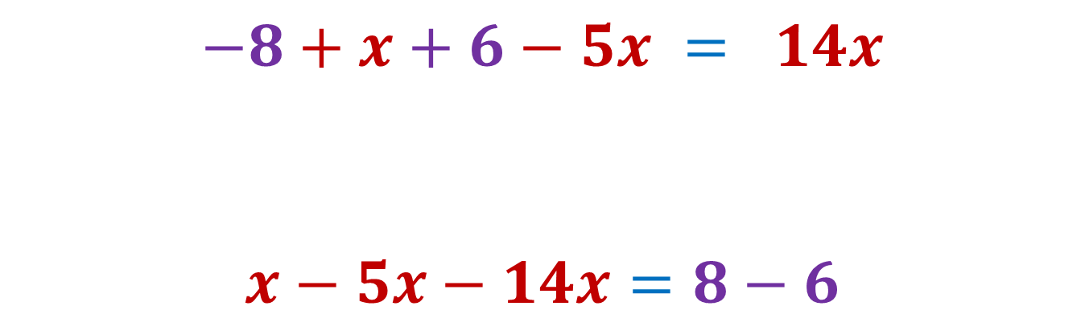
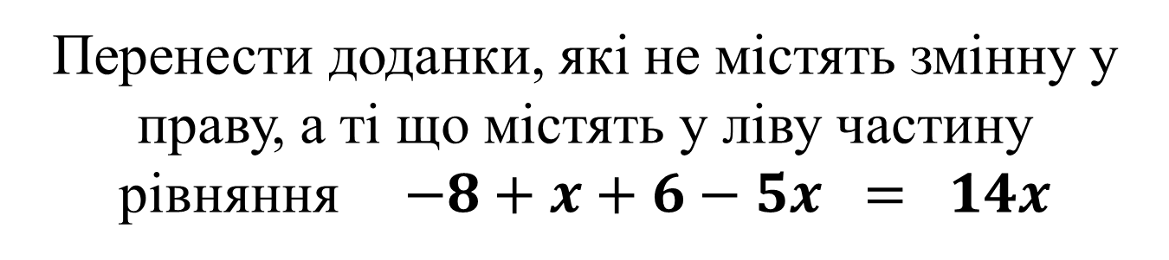
Перенести доданки, які не містять змінну у праву, а ті що містять у ліву частину рівняння$−8+x+6−5x = 14x$
― +
+ ―
$$−8+x+6−5x = 14x$$
$$x−5x−14x=8−6$$
― +

Slide 69
В рівнянні можна
переносити доданки із однієї частини рівності в іншу змінюючи при цьому їх знаки на протилежні.
Notes:
Прочитати як скоромовку

Slide 70
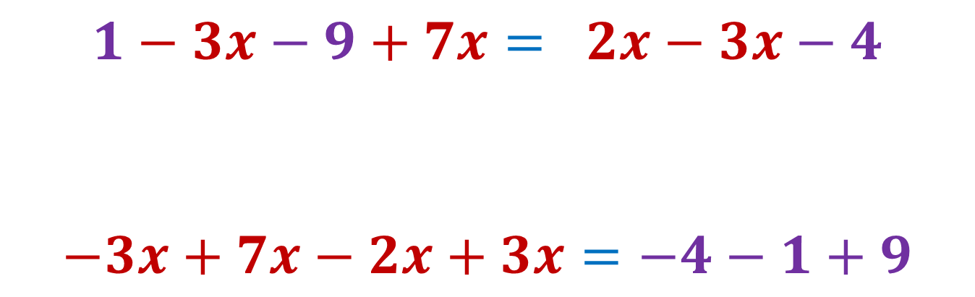
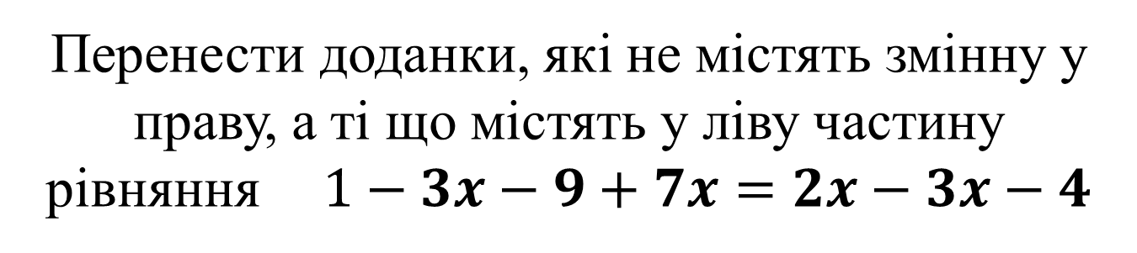
Перенести доданки, які не містять змінну у праву, а ті що містять у ліву частину рівняння$1−3x−9+7x=2x−3x−4$
+ ―
― +
$$1−3x−9+7x= 2x−3x−4$$
$$−3x+7x−2x+3x=−4−1+9$$
― +
+ ―

Slide 71
В рівнянні можна
переносити доданки із однієї частини рівності в іншу змінюючи при цьому їх знаки на протилежні.
Notes:
Прочитати як скоромовку

Slide 72
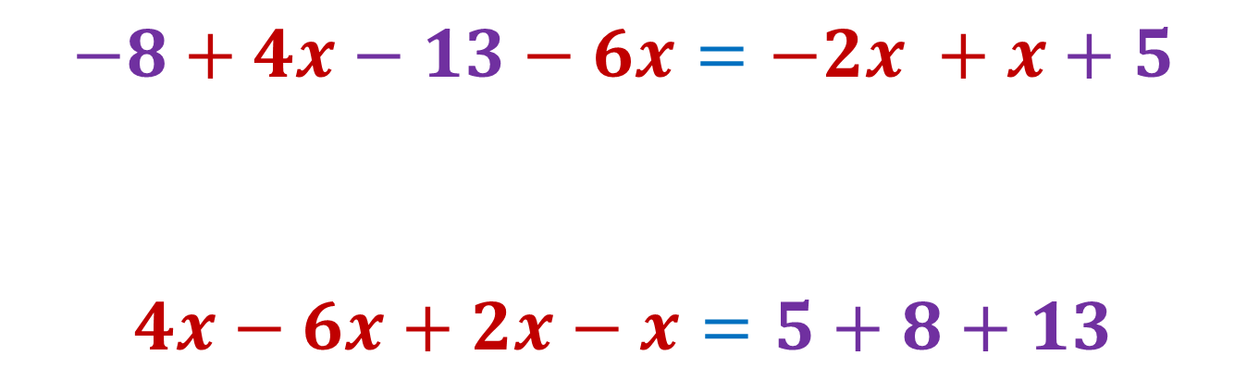
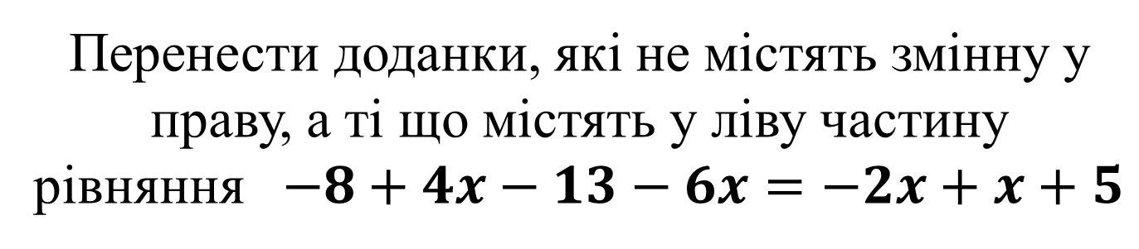
Перенести доданки, які не містять змінну у праву, а ті що містять у ліву частину рівняння$−8+4x−13−6x=−2x+x+5$
― +
― +
$$−8+4x−13−6x=−2x +x+5$$
$$4x−6x+2x−x=5+8+13$$
+ ―
― +

Slide 73
В рівнянні можна
переносити доданки із однієї частини рівності в іншу змінюючи при цьому їх знаки на протилежні.
Notes:
Прочитати як скоромовку

Slide 74
РІВНЯННЯ розв'язання

Slide 75
Нагадаємо:
РОЗВ'ЯЗАТИ РІВНЯННЯ, - це
знайти всі його корені або
показати, що їх немає.
Notes:
Прочитати як скоромовку

Slide 76


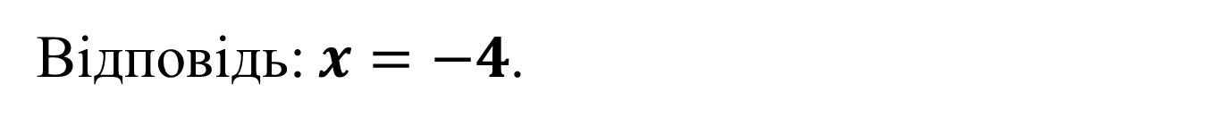


Розв'яжіть рівняння
$$2x−4 = 3x$$
Переносимо доданки без букви в праву, а із буквою в ліву частину рівності змінюючи їх знаки на протилежні:
― +
$$2x−4 = 3x$$
$$2x−3x=+4$$
― +
Зводимо подібні доданки і ділимо на коефіцієнт біля змінної:
$−x=4$
$$x=−4$$
$$:\left(−1\right)$$
Відповідь: $x=−4$.

Slide 77
Розв'язати рівняння, – це
знайти всі його корені або
показати, що їх немає.
Notes:
Прочитати як скоромовку

Slide 78


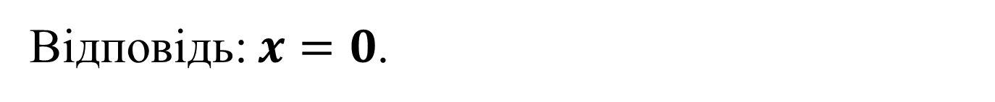


Розв'яжіть рівняння
$$−2+7x+5 =3−6x$$
Переносимо доданки без букви в праву, а із буквою в ліву частину рівності змінюючи їх знаки на протилежні:
― +
+ ―
$$−2+7x+5= 3−6x$$
$$7x+6x=3+2−5$$
+ ―
Зводимо подібні доданки і ділимо на коефіцієнт біля змінної:
$13x=0$
$$x=0$$
$$:13$$
Відповідь: $x=0$.

Slide 79
Розв'язати рівняння, – це
знайти всі його корені або
показати, що їх немає.
Notes:
Прочитати як скоромовку

Slide 80


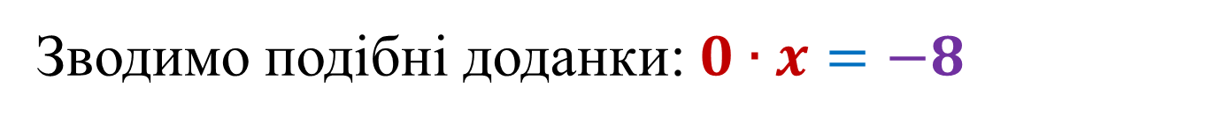
Розв'яжіть рівняння
$$11−x +4x =3+3x$$
Переносимо доданки без букви в праву, а із буквою в ліву частину рівності змінюючи їх знаки на протилежні:
+ ―
$$11−x+4x=3+3x$$
$$−x+4x−3x=3−11$$
― +
Зводимо подібні доданки: $0∙x=−8$
Для будь-якого значення змінної отримуємо неправильну числову рівність.
Відповідь: немає коренів.

Slide 81
Розв'язати рівняння, – це
знайти всі його корені або
показати, що їх немає.
Notes:
Прочитати як скоромовку

Slide 82




Розв'яжіть рівняння
$$−2−6x+9 =7−6x$$
Переносимо доданки без букви в праву, а із буквою в ліву частину рівності змінюючи їх знаки на протилежні:
― +
+ ―
$$−2−6x+9= 7−6x$$
$$−6x+6x=7+2−9$$
+ ―
Зводимо подібні доданки: $0∙x=0$
Для будь-якого значення змінної отримуємо правильну числову рівність $0=0$.
Відповідь: розв'язком є будь-яке число.

Slide 83
Розв'язати рівняння, – це
знайти всі його корені або
показати, що їх немає.
Notes:
Прочитати як скоромовку

Slide 84






Розв'яжіть рівняння
$$−2\left(2x+1\right)−5=3\left(2−x\right)−1$$
$$−4x−2−5 =6−3x−1$$
― +
― +
$$−4x−2−5= 6−3x−1$$
$$−4x+3x=6−1+2+5$$
+ ―
$−x=12$
$$x=−12$$
$$:\left(−1\right)$$
Відповідь: $x=−12$.

Slide 85
Розв'язати рівняння, – це
знайти всі його корені або
показати, що їх немає.
Notes:
Прочитати як скоромовку

Slide 86







$$−4x+1−2x−4 = 3x−7$$
Розв'яжіть рівняння
$$−2\left(2x−0,5\right)−2x−4=3\left(x−2\right)−1$$
+ ―
― +
$$−4x+1−2x−4 = 3x−7$$
$$−4x−2x−3x=−7−1+4$$
― +
$$−9x=−4$$
$$:\left(−9\right)$$
$$x=\frac{4}{9}$$
Відповідь: $x=\frac{4}{9}$.

Slide 87
Розв'язати рівняння, – це
знайти всі його корені або
показати, що їх немає.
Notes:
Прочитати як скоромовку

Slide 88







$$−8+x+6−5x = 14x$$
Розв'яжіть рівняння
$$−8+x+5\left(1,2−x\right)=14x$$
― +
+ ―
$$−8+x+6−5x = 14x$$
$$x−5x−14x=8−6$$
― +
$$:\left(−18\right)$$
$$−18x=2$$
$$:\left(−18\right)$$
$$x=−\frac{1}{9}$$
Відповідь: $x=−\frac{1}{9}$.

Slide 89
Розв'язати рівняння, – це
знайти всі його корені або
показати, що їх немає.
Notes:
Прочитати як скоромовку

Slide 90






$$1−3x−9+7x=2x−3x−4$$
Розв'яжіть рівняння
$$1−3\left(x+3\right)+7x=2x+2\left(−1,5x−2\right)$$
+ ―
― +
$$1−3x−9+7x= 2x−3x−4$$
$$−3x+7x−2x+3x=−4−1+9$$
― +
+ ―
$$5x=4$$
$$:5$$
$$x=0,8$$
Відповідь: $x=0,8$.

Slide 91
Розв'язати рівняння, – це
знайти всі його корені або
показати, що їх немає.
Notes:
Прочитати як скоромовку

Slide 92






$$−8+4x−13−6x=−2x+x+5$$
Розв'яжіть рівняння
$$−8−2\left(−x+6,5\right)−6x=−2x+2\left(0,5x+2,5\right)$$
― +
― +
$$−8+4x−13−6x=−2x +x+5$$
$$4x−6x+2x−x=5+8+13$$
+ ―
― +
$$−x=26$$
$$:\left(−1\right)$$
$$x=−26$$
Відповідь: $x=−26$.

Slide 93
Розв'язати рівняння, – це
знайти всі його корені або
показати, що їх немає.
Notes:
Прочитати як скоромовку

